Slide 1
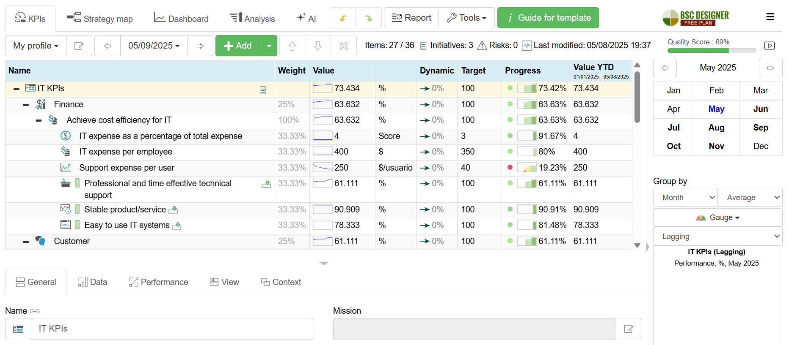
Balanced Scorecard

Slide 2





Orígen del Balanced Scorecard
Nacimiento
Robert Kaplan (Harvard) y David Norton desarrollaron el concepto en 1992.
Publicación
Primera aparición en Harvard Business Review.
Innovación
Respuesta a la excesiva dependencia de métricas puramente financieras.

Slide 3






Fundamentos del Balanced Scorecard
Alineación Estratégica
Conecta actividades operativas con visión global
Equilibrio de Indicadores
Métricas financieras y no financieras
Medición del Desempeño
Cuantifica objetivos derivados de misión y visión

Slide 4








Perspectivas del BSC
Financiera
Cliente
Resume las consecuencias económicas, indica si la estrategia está contribuyendo a la mejora.
Miden aspectos relacionados con la propuesta de valor, satisfacción, fidelidad, retención, rentabilidad de los clientes.
.
Aprendizaje y Crecimiento
Procesos Internos
Identifica estructura necesaria para crear crecimiento a largo plazo. Mide: Capital humano, sistemas de información, procedimientos, conocimiento e innovación.
Mide el cumplimiento de metas financieras a través de la mejora de procesos, la optimización operativa y la eficiencia organizacional.

Slide 5
Perspectiva Financiera
Indicadores Tradicionales
Crecimiento
$
Aumento de ingresos
ROI (Retorno sobre Inversión)
Diversificación de fuentes
Flujo de caja
Expansión de mercados
Beneficio operativo
Eficiencia
Reducción de costes
Mejora de productividad
Utilización óptima de activos

Slide 6




Perspectiva del Cliente
Segmentación Estratégica
Identificación de segmentos clave y propuestas de valor diferenciadas para cada uno.
Fidelización
Medición de satisfacción, retención y lealtad de clientes actuales.
Adquisición
Estrategias para captar nuevos clientes y penetrar segmentos emergentes.
Rentabilidad por Cliente
Análisis de márgenes y contribución por segmento de mercado.

Slide 7








Perspectiva de Procesos Internos
Innovación
Operaciones
Identificación de necesidades emergentes y desarrollo de soluciones innovadoras
Producción eficiente y entrega puntual de productos y servicios
Cadena de Valor
Servicio Postventa
Optimización integrada de todos los procesos empresariales clave
Soporte continuo y resolución de problemas para clientes existentes

Slide 8





Perspectiva de Aprendizaje y Crecimiento
Capital Humano
Desarrollo de competencias, conocimientos y valores organizacionales.
Sistemas de Información
Infraestructura tecnológica que soporta la toma de decisiones.
Clima Organizacional
Cultura, liderazgo y alineación del personal con la estrategia.
Gestión del Conocimiento
Captura y distribución efectiva del conocimiento organizacional.

Slide 9
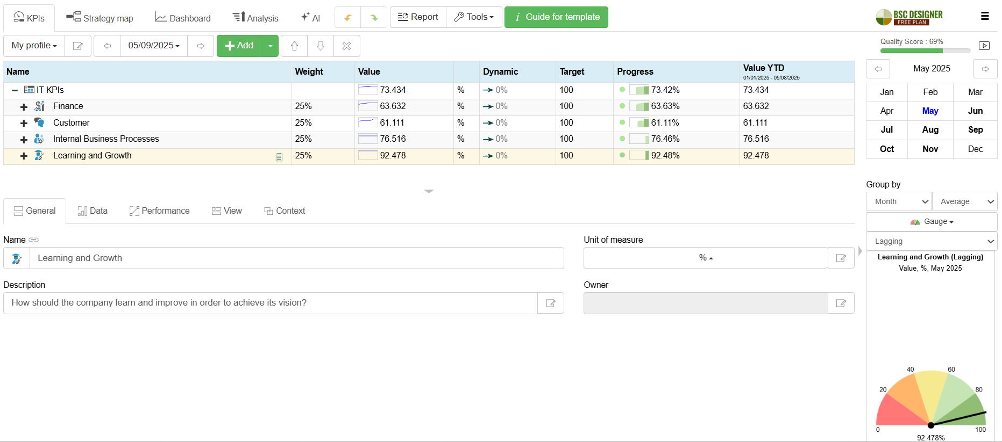
Atributos del BSC
Simplicidad en la presentación
1 sola página
Entre 10 y 20 métricas
Evitar lenguaje técnico
Seguir el estándar corporativo para la definición de métricas
Drill down para análisis

Slide 10
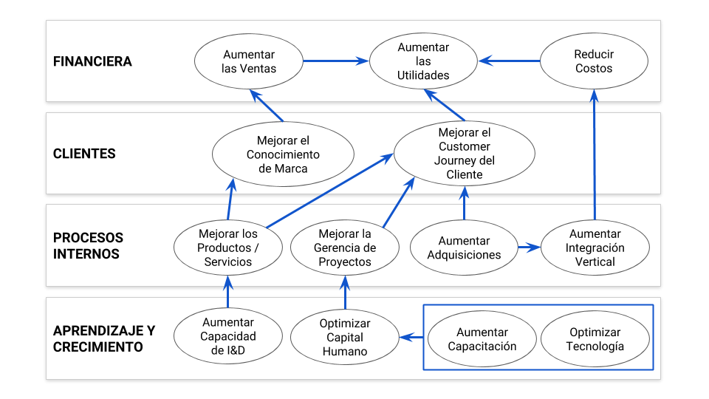
El Mapa Estratégico
Visualización Estratégica
Representación gráfica que comunica claramente la estrategia organizacional a todos los niveles.
Relaciones Causa-Efecto
Conexiones lógicas entre objetivos estratégicos que muestran cómo se influyen mutuamente.
Alineación Multidimensional
Coordinación vertical y horizontal de todos los componentes estratégicos de la organización.

Slide 11





Construcción del Mapa Estratégico
Visión y Misión
Punto de partida central
Objetivos Financieros
Definición de metas económicas
Propuesta de Valor
Oferta diferenciada para clientes
Procesos Críticos
Identificación de operaciones esenciales
Activos Intangibles
Desarrollo de capacidades necesarias

Slide 12




Evolución del Balanced Scorecard
1ª Generación (1992)
Sistema de medición del desempeño con cuatro perspectivas equilibradas.
2ª Generación (1996)
Sistema de gestión estratégica con mapas de causa-efecto.
3ª Generación (2000)
Sistema de gestión del cambio organizacional y transformación.
4ª Generación (2010+)
Integración con sistemas digitales, big data y análisis avanzado.

Slide 13
BSC en Áreas de Marketing
Perspectiva Financiera
Perspectiva del Cliente
Perspectiva de Procesos
Perspectiva de Aprendizaje
ROI de campañas publicitarias
Índice de satisfacción del cliente
Eficiencia de campañas de marketing
Desarrollo de competencias digitales
Costo de adquisición por cliente
Niveles de engagement en canales
Tiempo de lanzamiento al mercado
Innovación en canales y mensajes
Valor del tiempo de vida del cliente
Net Promoter Score (NPS)
Calidad de leads generados
Capacidad analítica del equipo
Contribución al margen por canal
Tasa de conversión por segmento
Optimización de canales digitales
Adopción de nuevas tecnologías

Slide 14





BSC para Oficinas de Datos
Perspectiva Financiera
Medición del valor económico generado por insights de datos y reducción de costos en decisiones empresariales.
Perspectiva del Cliente
Evaluación de la calidad de datos proporcionados y nivel de adopción de analytics por usuarios internos.
Perspectiva de Procesos
Efectividad del gobierno de datos y grado de integración entre diversas fuentes de información corporativa.
Perspectiva de Aprendizaje
Desarrollo de alfabetización en datos y fomento de cultura data-driven en toda la organización.

Slide 15
BSC para IT
Perspectiva
Indicadores Clave
Financiera
ROI de inversiones TI, reducción de costos operativos
Cliente
Disponibilidad sistemas, satisfacción usuarios internos
Procesos
Tiempo resolución incidencias, métricas de seguridad
Aprendizaje
Competencias técnicas, innovación tecnológica

Slide 16
Ejemplo: BSC para IT
Financiera
15%
Reducción Costos
Disminución anual de gastos operativos en tecnología
99.9%
Cliente
Disponibilidad
Tiempo de funcionamiento para servicios críticos
75%
Procesos
Automatización
Porcentaje de tareas repetitivas automatizadas
Aprendizaje
100%
Certificación
Equipo certificado en tecnologías cloud

Slide 17




El BSC en la Era Digital
Integración BI
Monitoreo Real-time
Análisis Predictivo
Personalización
Fusión con plataformas avanzadas de Business Intelligence para análisis profundo.
Anticipación de tendencias y comportamientos mediante algoritmos avanzados.
Adaptabilidad a contextos específicos según necesidades organizacionales únicas.
Seguimiento instantáneo de KPIs críticos para toma de decisiones ágil.

Slide 18
Tendencias para el BSC
Evolución Analítica
El BSC avanza hacia modelos predictivos y prescriptivos. La anticipación de tendencias permitirá una gestión estratégica proactiva.
Integración Tecnológica
La combinación con inteligencia artificial y análisis avanzados multiplica su potencial. Los sistemas autónomos potenciarán las capacidades del BSC.
Adaptabilidad VUCA (Volatility, Uncertainty, Complexity, Ambiguity)
El BSC evoluciona para responder a entornos volátiles e inciertos. Su flexibilidad será clave en contextos de alta complejidad.
Triple Impacto
La integración de nuevos objetivos financieros, sociales y ambientales redefine la medición el valor.

